Slide 1
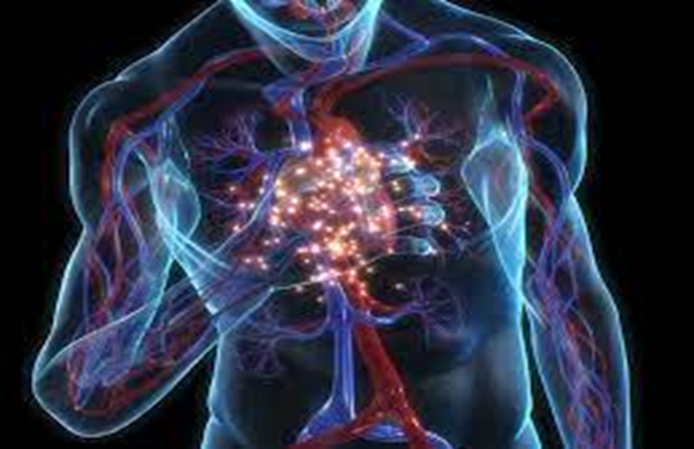
Пневмосклероз: симптоми і лікування

Slide 2
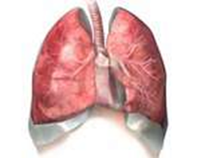
Пневмосклероз – патологічний процес заміщення легеневої тканини на сполучну. Як результат, відбувається порушення дихальної функції. Зазвичай клініцисти не розглядають даний патологічний процес як самостійну нозологічну форму. Пояснюється це тим, що пневмосклероз легень є або ускладненням від вже прогресуючих в організмі патологій, або розвивається внаслідок несприятливого впливу ендогенних факторів.

Slide 3
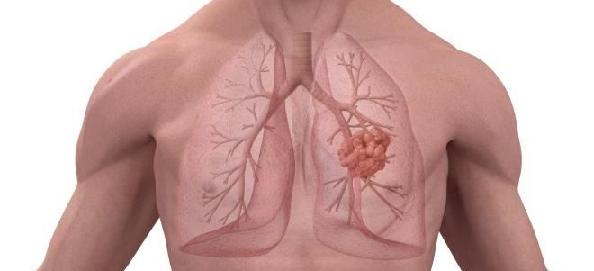
Варто відзначити, що даний патологічний процес не є рідкісним. Останнім часом його стали діагностувати все частіше. Пневмосклерозом закінчується досить великою кількість патологій легенів. Зазвичай його діагностують у людей похилого віку, але не виключено прогресування захворювання у пацієнтів в будь-яких вікових категорій.
Процес заміщення легеневої тканини сполучної є незворотнім. Тому основним завданням пульмонологів є не усунення основної проблеми, а відновлення дихальної функції та її подальше підтримання на нормальному рівні. Лікувати патологію необхідно тільки в стаціонарних умовах, щоб стан пацієнта могли моніторити фахівці.

Slide 4
Етіологія
Існує цілий ряд патологій, які без своєчасного і грамотного лікування можуть призвести до прогресування пневмосклерозу у людини:
• аспираторні, інфекційні та вірусні пневмонії;
• саркоїдоз легень;
• мікоз;
• туберкульозне ураження легень та плеври;
• ураження стінок кровоносних судин;
• бронхіт з хронічним перебігом;
• алергічні та фиброзоючі альвеолити;
• ураження стінок кровоносних судин;

Slide 5
• ексудативний плеврит;
• гастроезофагеальний рефлюкс з хронічним перебігом;
• травми грудини або паренхіми легень.
Крім цього, варто виділити наступні етіологічні фактори:
• вдихання промислових газів;
• проведення променевої терапії при лікуванні пухлин злоякісного характеру;
• генетична схильність до прогресування патології легенів;
• попадання в бронхи стороннього предмета;
• прийом деяких груп синтетичних медичних препаратів;
• куріння;
• проживання в екологічно несприятливих районах.

Slide 7
Класифікація
У медицині клініцисти використовують класифікацію пневмосклерозу, яка грунтується на:
• структурні зміни в легенях;
• елементах легень, які були порушені патологічним процесом;
• поширеності процесу.
Залежно від структурних змін, розрізняють такі форми недуги:
• фіброз легенів. Для процесу характерно перемежування легеневої тканини і сполучної;
• склероз. Легенева тканина на певній ділянці повністю заміщається сполучною, деформуючи її структури;
• цироз. Ця стадія патології вважається найнебезпечнішою, так як спостерігається ущільнення плеври, заміщення бронхів, альвеол і судин, що живлять легені, колагеном.

Slide 8
В залежності від ураження легеневих структур:
• альвеолярний склероз. Стінки альвеол поступово товщають, а їх порожнини заростають сполучною тканиною. Частіше цей процес спостерігається при пневмонії з хронічним перебігом;
• інтерстиціальний. Уражена ділянка фізіологічної тканини легень, розташований поруч з бронхами і судинами. Нерідко мішенню стають між альвеолярні перегородки;
• перибронхіальних. Сполучна тканина розростається близько бронхів і бронхіол;
• периваскулярний. При даній формі патології вражаються ділянки, розташовані в безпосередній близькості до кровоносних судинах.

Slide 9
В залежності від поширеності процесу:
• вогнищевий склероз. Про розвиток такої форми недуги говорять в тому випадку, якщо сполучна тканина замістила невелику ділянку легені. Розрізняють великовогнищевий, среднеочаговый і дрібновогнищевий склероз (в залежності від розмірів ураження). Варто відзначити, що патологія постійно прогресує, і патологічний ділянку зростає. Вогнища можуть бути як поодинокими, так і множинними;
• сегментарний. У цьому випадку пневмосклероз охоплює повністю весь сегмент легені. Причина цього – закупорка бронха, який дренує цю ділянку, а також тромбоемболія артерії, що живить його. Варто зазначити, що на цьому патологічний процес повністю зупиняється і сусідні сегменти не атакують;
• обмежений. Також клініцисти називають його пайовой. У цьому випадку сполучна тканина замінює цілу долю легені. Варто відзначити той факт, що в кожній легені здорової людини є всього 5 часток, і закупорка навіть однієї з них істотно позначається на функції дихання;

Slide 10
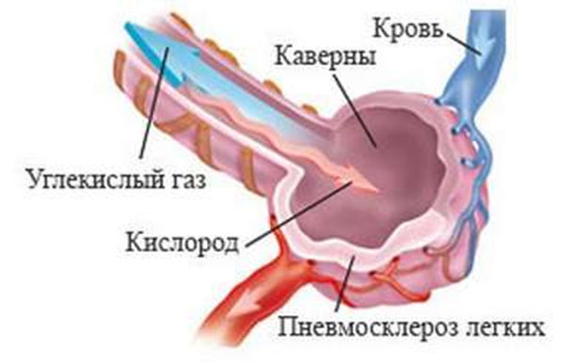
• дифузний пневмосклероз. Для дифузного пневмосклерозу характерне утворення великих вогнищ ураження, які локалізуються в усіх сегментах легені. Паренхіма органу також може вражатися рівномірно. Дифузний пневмосклероз дуже небезпечний, так як практично вся тканина легень поступово заміщується на сполучну;
• змішаний склероз. Ця форма патології диагностами виявляється вкрай рідко. У пацієнта спостерігається одночасне виникнення 2 і більше поразок, зазначених вище.

Slide 11
Симптоматика
Основні симптоми пневмосклерозу – це ознаки тих патологій, на тлі яких він розвинувся. Вираженість виникаючих симптомів прямо залежить від кількості сформованої і повністю зрілої сполучної тканини. Наприклад, при наявності обмеженого пневмосклерозу симптоми можуть бути виражені незначно, а при дифузному пневмосклероз клінічна картина дуже яскрава.
Симптоми, що вказують на прогресування пневмосклерозу:
больові відчуття в грудях;
задишка. Поступово вона стає постійною і спостерігається навіть у стані повного спокою;
ціаноз шкірних покривів і слизових;
підвищена стомлюваність;
сильний кашель, при якому виділяється харкотиння слизово-гнійного характеру;

Slide 12
слабкість;
можливе виникнення нападів запаморочення;
деформація грудної клітки;
легенева недостатність;
втрата ваги;
фаланги пальців змінюються. Візуально вони стають схожими на барабанні палички. Цей симптом клініцисти називають «пальці Гіппократа»;
якщо провести аускультацію, то можна відзначити появу сухих дрібнокулькових хрипів;
посилене серцебиття;
набухання шийних вен.

Slide 13
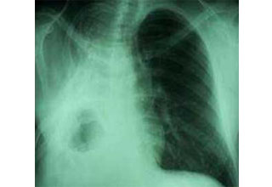
Дифузна форма
Характеризується ураженням одночасно двох легких. Вентиляційні процеси в легенях порушуються, формуються ділянки з колагеновими волокнами, структура легеневої тканини сильно деформується, формуються патологічні кісти.
Симптоми:
задишка. Спочатку вона виникає при фізичних навантаженнях, сильної втоми, напруженій роботі. Поступово вона стає постійною;
частий і сухий кашель;
в області грудей з’являються ниючі болі;
вдих утруднений;
шкірні покриви синюшні;
слабкість.

Slide 14
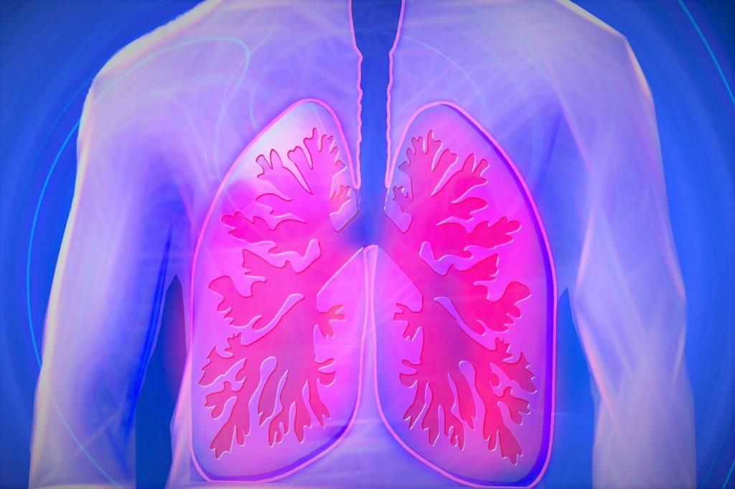
Прикореневій пневмосклероз
Починає прогресувати на тлі запальних процесів в легенях, дистрофії. Характерні ознаки розвитку патології – постраждалий ділянку легкого втрачає пружність, ділянка з сполучною тканиною поступово збільшується (в прикореневих ділянках легені). Прикореневій пневмосклероз розвивається не так стрімко, як дифузний. Симптоми проявляються поступово. Варто зазначити, що дану форму патології діагностують частіше всього.

Slide 15
Діагностика
При появі перших симптомів патології слід негайно звернутися в медичний заклад для точної діагностики і постановки діагнозу. Після огляду та збору анамнезу, пацієнтові призначають інструментальні та лабораторні методи обстеження.
Інструментальні методики:
рентгенографія;
бронхоскопія;
спірографія;
КТ легенів;
МРТ;
ЕКГ;
ехокардіографія;
доплерографія.

Slide 16
Фізикальні дані при пневмосклерозі залежить від локалізації патологічних змін. Над зоною ураження чи дифузно вислуховується різко ослаблене дихання, вологі та сухі хрипи, перкуторний звук – тупий.
Достовірно виявити пневмосклероз дозволяє рентгенографія легень. За допомогою рентгенографії виявляються зміни в легеневій тканині при безсимптомному перебігу пневмосклерозу, їх поширеність, характер та ступінь виразності. Для деталізації стану уражених пневмосклерозом ділянок проводять бронхографію, КТ легень та МРТ.
Рентгенологічні ознаки пневмосклерозу різноманітні, оскільки відбивають як склеротичні зміни у легенях, а й картину супутніх захворювань: емфіземи легень, хронічного бронхіту, бронхоэктазов. На рентгенограмах визначається зменшення у розмірах ураженої частини легені, посилення, сітчастість і петлістість легеневого малюнка по ходу розгалужень бронхів за рахунок деформації їх стінок, склерозу та інфільтрації перибронхіальної тканини. Нерідко легеневі поля нижніх відділів набувають вигляду пористої губки («стільникове легеня»). На бронхограмах - зближення або відхилення бронхів, їх звуження та деформація, дрібні бронхи не визначаються.
При проведенні бронхоскопії нерідко виявляються бронхоектаз, ознаки хронічного бронхіту. Аналіз клітинного складу змиву з бронхів дозволяє уточнити етіологію та ступінь активності патологічних процесів у бронхах.

Slide 17
Бронхоскопія – методика ендоскопічної візуалізації стану трахеобронхіального дерева за допомогою оптичного апарату – жорсткого чи гнучкого бронхоскопа. У пульмонології бронхоскопія проводиться за діагностичними та лікувальними показаннями. Діагностична бронхоскопія спрямована на виявлення пухлинного або запального процесу, пороків розвитку бронхіального дерева, з'ясування причин кровохаркання, взяття біопсії та мокротиння для дослідження і т.д. ліквідації обтураційної бронхіальної непрохідності та ін.
Методика проведення
Щоб уникнути випадкової аспірації шлункового вмісту у дихальні шляхи при кашлі та блювотних позивах, бронхоскопія виконується після 8-10-годинного періоду голоду. Перед бронхоскопією слід видалити зубні протези, що знімаються, послабити тугий комір одягу.
При виконанні гнучкої бронхоскопії здійснюється анестезія ротоглотки та носових ходів за допомогою аерозольного лідокаїн-спрею, щоб зменшити кашльовий рефлекс та дискомфорт при проведенні фібробронхоскопа через ніс. Через 5-7 хвилин після анестезії лікар-ендоскопіст починає саму бронхоскопію. У процесі проведення бронхоскопії пацієнт зазвичай сидить на стільці. Через носовий хід або рот вводиться гнучкий фібробронхоскоп, оснащений відеокамерою та підсвічуванням і під контролем оптики просувається в дихальні шляхи. При досягненні бронхів відзначаються сильні позиви кашлю. Пацієнту слід знати, що через малий діаметр фіброендоскопа (меншого, ніж просвіт бронхів), асфіксічні ускладнення бронхоскопії виключені.

Slide 18
У ході бронхоскопії послідовно оглядають поверхню трахеї та бронхів, звертаючи увагу на стан слизової оболонки (забарвлення, вираженість судинного малюнка і складок), рухливість стінок бронхів, характер секрету. У нормі при бронхоскопії бачиться слизова оболонка блідо-рожевого або трохи жовтуватого забарвлення з матовою поверхнею і помірно вираженими складками. При огляді трахеї та великих бронхів добре помітний судинний малюнок, контури хрящових кілець та міжхрящових проміжків чітко окреслені. Стінки бронхів та трахеї (особливо в мембранозній частині) рухливі при диханні.
При запаленні слизової бронхів у процесі бронхоскопії відзначається гіперемія та набряклість стінок, стертість складок та судинного малюнка, скупчення усередині бронхів слизового, гнійного чи слизово-гнійного секрету. Атрофічні зміни бронхів при бронхоскопії характеризуються посиленням складчастості, стоншенням слизової оболонки, крізь яку видно судини, розширенням і зяянням бронхів. Виявлення злоякісних пухлин легень при бронхоскопії можливе виходячи з прямих (у разі эндобронхиального зростання) чи непрямих (у разі перибронхіального зростання) ознак. При перибронхіальній локалізації пухлин деформується просвіт, змінюється рухливість стінки бронха, локальний малюнок судин та складчастість.

Slide 19
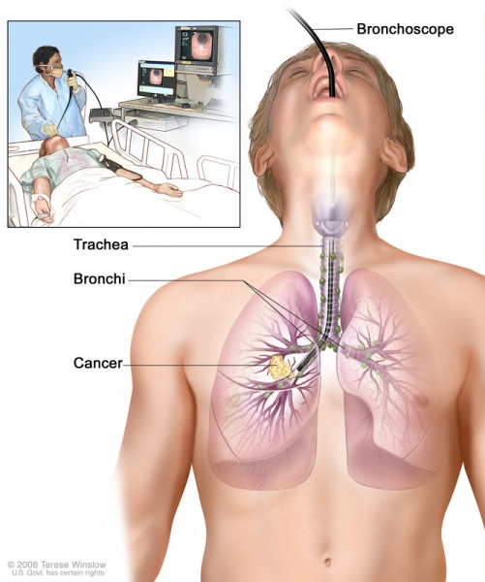
Досвідчений спеціаліст-бронхолог, який знає ендоскопічні особливості норми та патології, при бронхоскопії може запідозрити специфічні ознаки того чи іншого відхилення. Після огляду та необхідних маніпуляцій (діагностичних, санаційних, операційних) бронхоскопія завершується вилученням ендоскопа. Прийом їжі дозволяється після зникнення відчуттів оніміння слизової оболонки носоглотки.

Slide 20
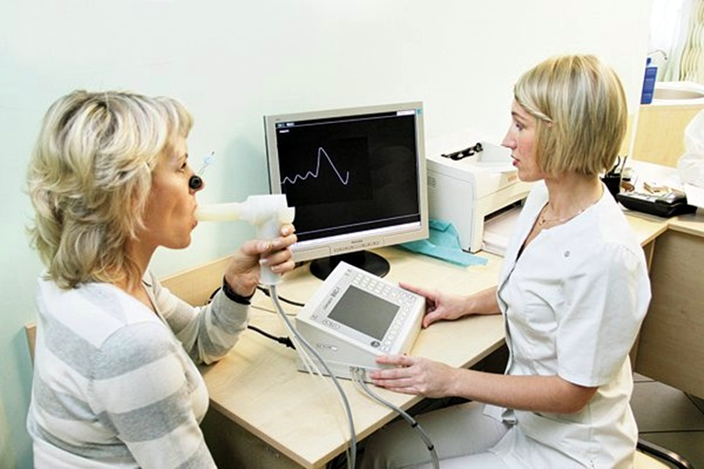
Спірографія легень – це метод вивчення функції легень за допомогою графічної реєстрації змін під час дихання. Цей метод дозволяє вивчити стан органів дихання. Спірографія має на увазі проведення цього дослідження на спеціальному приладі – спірографі.
Дані апарати існують двох видів:
- відкритий
При проведенні дослідження пацієнт вдихає
атмосферне повітря, а видихає його в сам прилад.
- закритий
Повітря, яке вдихає та видихає пацієнт, циркулює
в самому апараті, а видихається вуглекислий газ
поглинається.

Slide 21
Що вимірюють за допомогою спірографії?
Спірографія дає достатній обсяг даних про стан та індивідуальні особливості дихання пацієнта. Наприклад, за допомогою цього дослідження можна з'ясувати:
- частоту дихання - кількість подихів вироблених за 1 хвилину;
- дихальний об'єм - обсяг повітря, що надходить у легені під час одного вдиху;
- хвилинний обсяг дихання - обсяг повітря, що надходить у легені протягом 1 хвилини;
- споживання кисню – обсяг кисню, який організм споживає протягом 1 хвилини;
- коефіцієнт використання кисню - обсяг кисню, який організм споживає з 1 літра повітря, що надходить у легені;
- життєвий об'єм легень - максимальний об'єм повітря, що видихається при спокійному видиху;
- форсована життєва об'єм легень - максимальний об'єм повітря, що видихається при форсованому видиху і т.д.
Загалом кількість параметрів, досліджуваних у процесі проведення спірометрії більше 20.

Slide 22
Як проводиться процедура спірографії?
Процедуру проводять натще в ранковий час. Пацієнту рекомендується перебувати у спокійному та розслабленому стані, як до проведення процедури, так і під час її. Дослідження проводиться у положенні сидячи. Сама тривалість дослідження трохи більше 30 хвилин.
Якщо пацієнт приймає бронхолітики, то рекомендують припинити прийом по 12:00 до процедури.
Існує також варіант проведення спірографії з бронхолітиком, коли необхідно оцінити функціональні зміни в легенях до прийому лікарського препарату і після.

Slide 23
Коли рекомендується зробити спірографію?
Спірографія проводиться для діагностики стану дихальної системи при таких захворюваннях або підозрі на них:
легенева недостатність;
запалення легенів;
бронхіальна астма та оцінка ефективності проведеної лікарської терапії при цьому захворюванні;
пневмосклероз;
хронічне обструктивне захворювання легень;
онкологічне захворювання дихальної системи;
хронічний бронхіт;
тривалий кашель, наявність задишки, відчуття нестачі повітря;
енфізема легень.
Цей метод діагностики не має протипоказань. Але існує низка обмежень щодо гострих патологічних станів, які потрібно попередньо усунути:
загальний тяжкий стан пацієнта;
гостра легенева недостатність;
інфаркт міокарда;
порушення мозкового кровообігу тощо.

Slide 24
Лабораторні методики:
аналіз крові;
аналіз сечі;
біохімічний аналіз крові;
імунологічний аналіз крові.

Slide 25
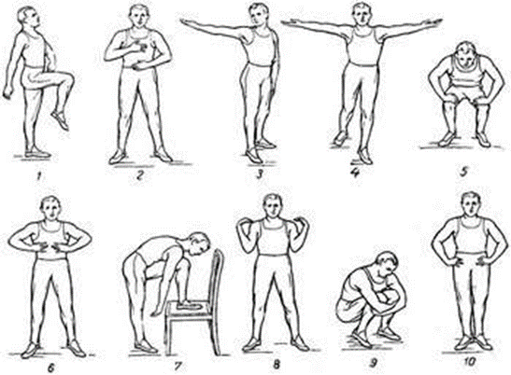
Лікування
Лікування пневмосклерозу слід починати відразу ж, як був підтверджений діагноз. У такому випадку прогноз буде найбільш сприятливим. Лікувати недугу слід тільки в стаціонарних умовах.
План лікування ґрунтується на застосуванні таких методик:
• лікувальна фізкультура;
Комплекс вправ при
пневмосклерозі

Slide 26
оксигенотерапія. Подача газу здійснюється за допомогою трубки, маски, кисневих тентів-наметів. Методика дозволяє відновити клітинний метаболізм;
медикаментозна терапія. Лікувати пневмосклероз за допомогою синтетичних медичних препаратів необхідно тільки за приписом лікаря. Самоназначение препаратів неприпустимо! Призначають антизапальні, антибактеріальні, відхаркувальні, бронхолітичні та муколітичні засоби. Якщо процес протікає дуже важко і симптоми виражені яскраво, то лікування пневмосклерозу проводиться за допомогою глюкокортикостероїдів;
фізіотерапія;
оперативне втручання. Даний метод лікування пневмосклерозу застосовують у разі неефективності консервативної терапії, а також якщо у пацієнта діагностовано локальна форма патології.

Slide 27
Народні рецепти
Тільки народними засобами лікувати пневмосклероз не можна, оскільки можна тільки погіршити перебіг хвороби і спровокувати розвиток небезпечних ускладнень. Даний метод лікування можна використовувати тільки з дозволу свого лікуючого лікаря і обов’язково в тандемі з методами офіційної медицини.
Народні засоби:
• настій з чебрецю, евкаліпта, вівса. Це народний засіб називають одним з найбільш ефективних;
• вживання сухофруктів натщесерце. Це народний засіб дозволяє зменшити застій у легенях;
• червоне вино, мед, алое;
• варену цибулю.

